Slide 1
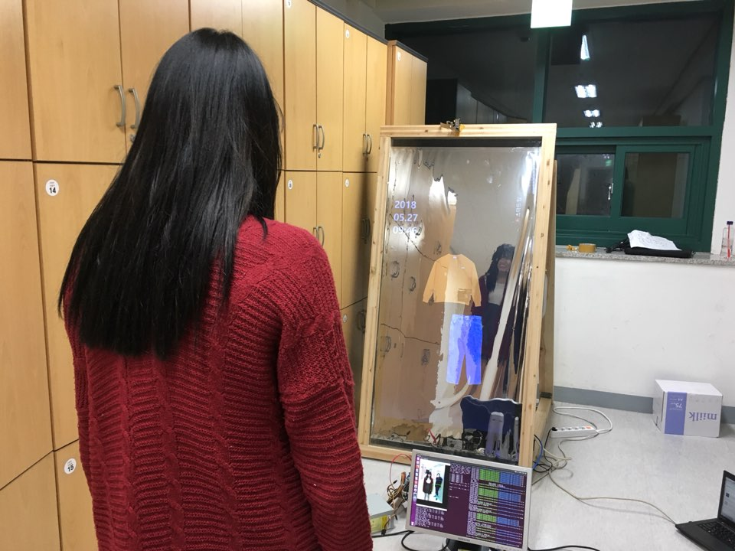
VISION THROUGH
스마트미러를 이용한 가상 옷 코디 IoT
9조_진예진, 김도은, 이소영, 최진영, 왕서

Slide 2
INDEX
CH 1.
프로젝트 개요
추진 배경 및 필요성
CH 2.
목표
연구 및 개발 내용
시스템 기능 및 구조 설계도
활용/개발된 기술
결과물
기대효과 및 활용방안

Slide 3
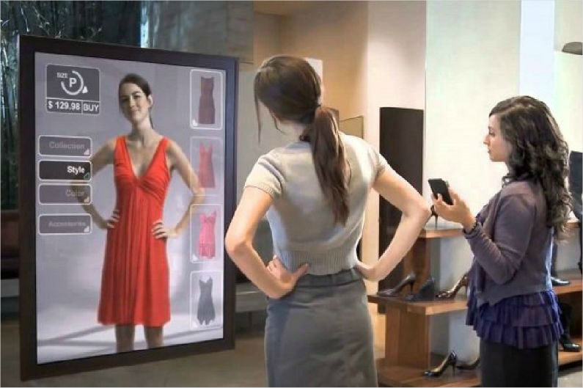
프로젝트 개요
가상의 옷을 스마트 미러의 화면에 띄워 실제 옷을 입어보지 않고도 코디가 가능한 IoT 제품을 만드는 프로젝트이다.
카메라가 옷을 인식해 리스트에 실시간으로 추가되고 사용자는 코디를 할 때 옷장을 열거나 옷방에 가지 않아도 거울 앞에서 자신에게 있는 옷들을 매치해 볼 수 있다.

Slide 4
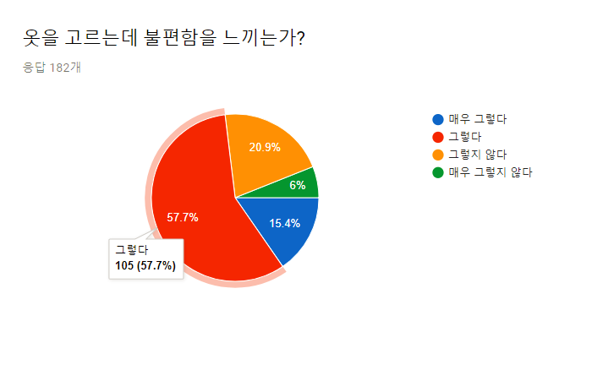
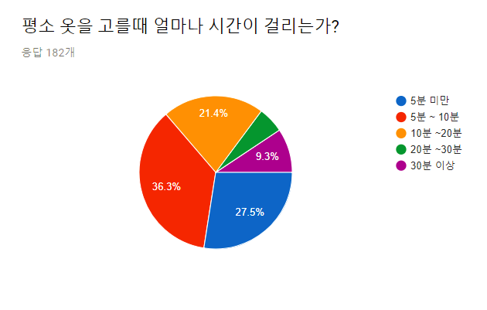
추진배경 및 필요성
총 182명의 불특정 다수에게서 답변을 받았으며, 그 중 상당수 이상이 옷을 고르는데에 불편함을 느끼고 있다고 답변했다. 또한 옷을 고르는 시간은 주로 5~20분의 답변이 많았다. 위의 답변을 통해 옷을 코디하는데 출근 시간에 많은 어려움이 있어 옷을 코디해주는 IoT제품이 필요하다는 것을 알 수 있다.
2 내용 제목

Slide 5
추진배경 및 필요성
현재 가지고 있는 옷의 관리
내가 가진 옷이 어떤 것이 있는지 전부 알기가 힘든 경우 필요하다.
어떤 옷이 있는지를 알아도 옷의 위치를 몰라 빠르게 찾지 못해 곤란한 경우에 필요하다.
위와 같은 이유로 스마트 행거를 개발한다.
옷을 빠르게 입어봄
여러 개의 옷을 매치하는 시간을 줄이는 데에 필요하다.
옷이 본인과 어울리는지를 직접 확인할 수 있어야 한다.
평상시 우리가 접하기 쉬운 매체가 접근성이 좋다고 판단하였다.
옷을 코디하는데 어려움을 느껴 코디 시간을 줄이는 데에 필요하다.
위와 같은 이유로 거울이라는 형태가 적합하여 스마트 미러를 개발하게 되었다.

Slide 6
개발 내용 및 결과물

Slide 7
목표
VT는 실제 옷을 꺼내지 않아도 가상의 옷을 입어볼 수 있는 스마트미러 프로젝트이다.
스마트미러는 옷을 가상으로 입을 수 있도록 도와주고, 옷을 선택하면 그 옷과 어울리는 옷을 추천해준다.
스마트 미러의 조작을 위해서 터치스크린을 이용한다.
사용자가 옷을 걸때 자동으로 옷의 정보를 저장한다.
결론적으로, 위와 같은 요소를 가진 편리하게 옷을 고르기 위한 스마트 미러를 개발한다.

Slide 8
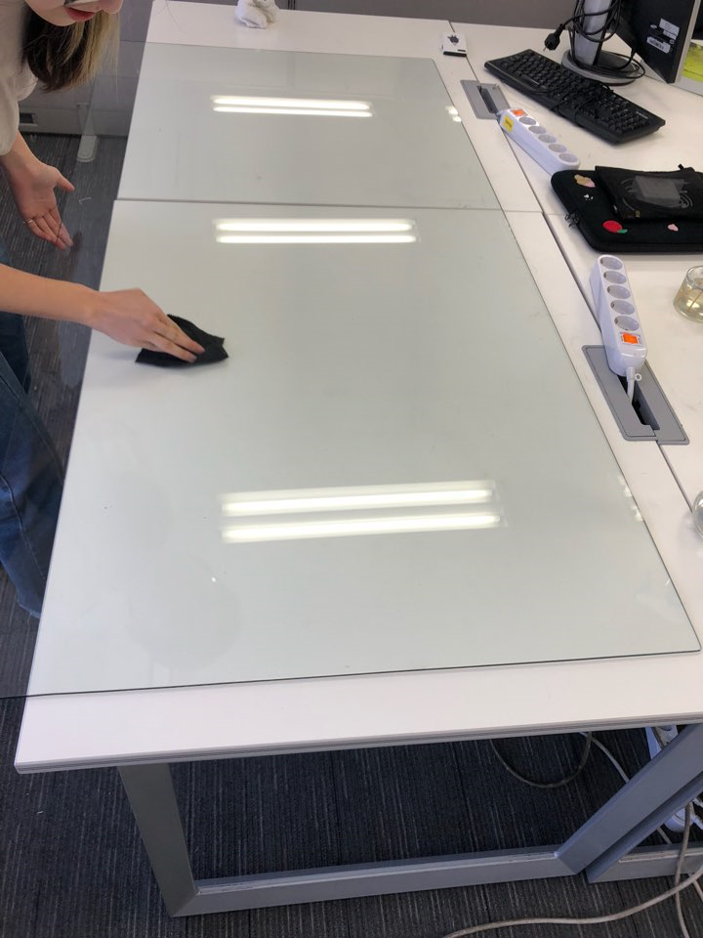
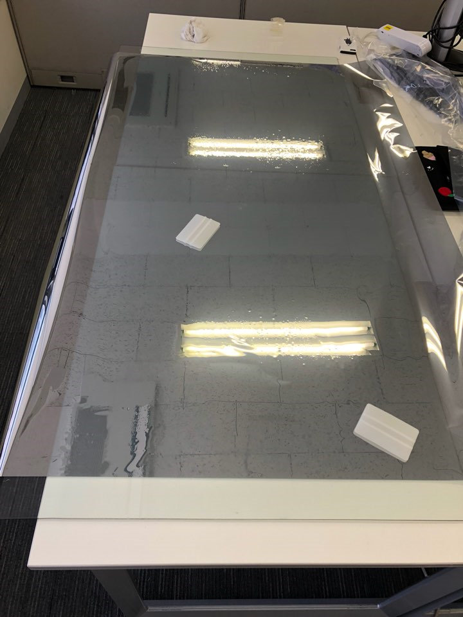
연구/개발 내용
스마트 미러
# 하드웨어
스마트 미러는 투명한 유리 위에 하프미러 필름을 부착하여 사용자의 모습을 비춰줌과 동시에 디스플레이에 띄어진 옷을 보여줄 수 있어야한다.
전신거울 크기의 투명한 유리를 깨끗이 닦고 하프미러필름을기포가 들어가지 않도록 잘 붙인다.

Slide 9
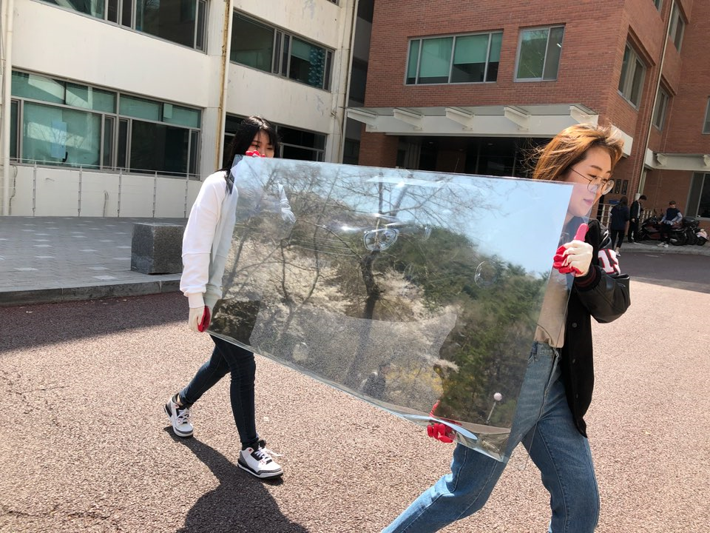
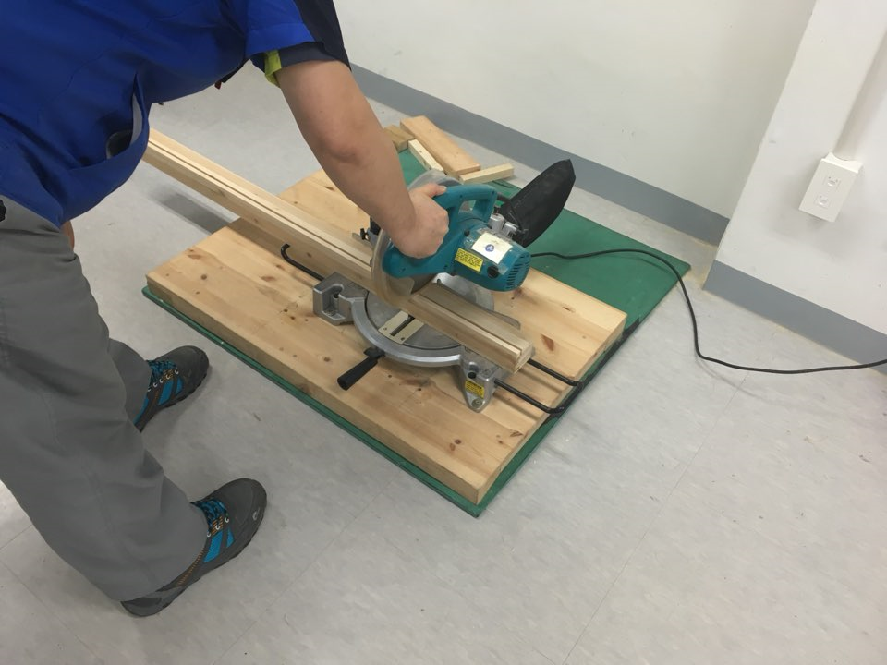
연구/개발 내용
스마트 미러
완성된 유리 사이즈에 맞추어 목재틀을 제작한다.

Slide 10
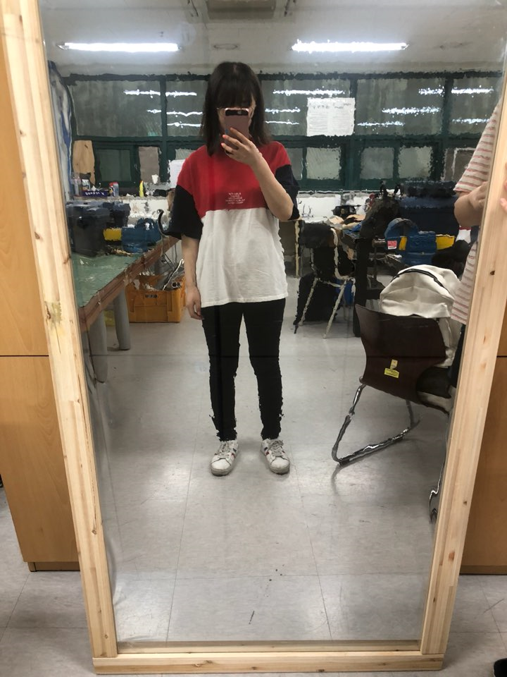
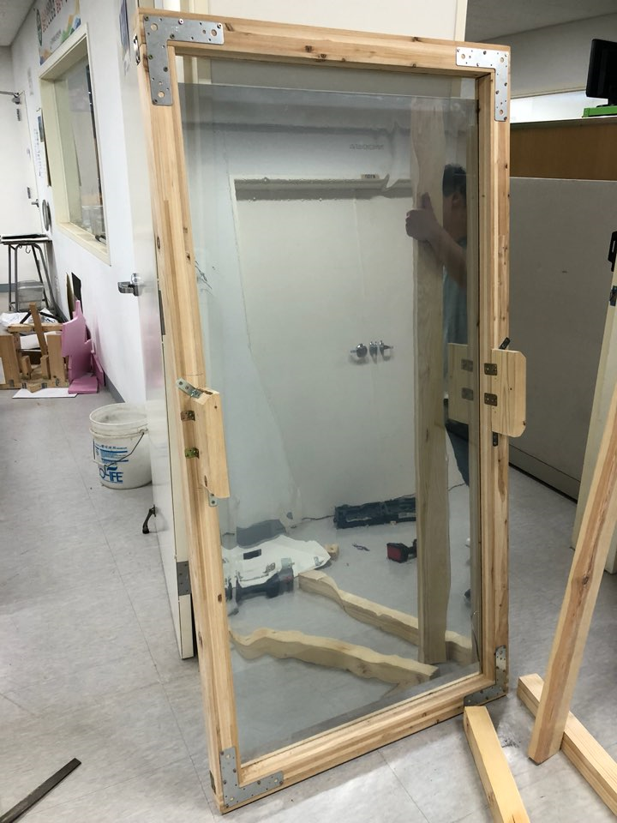
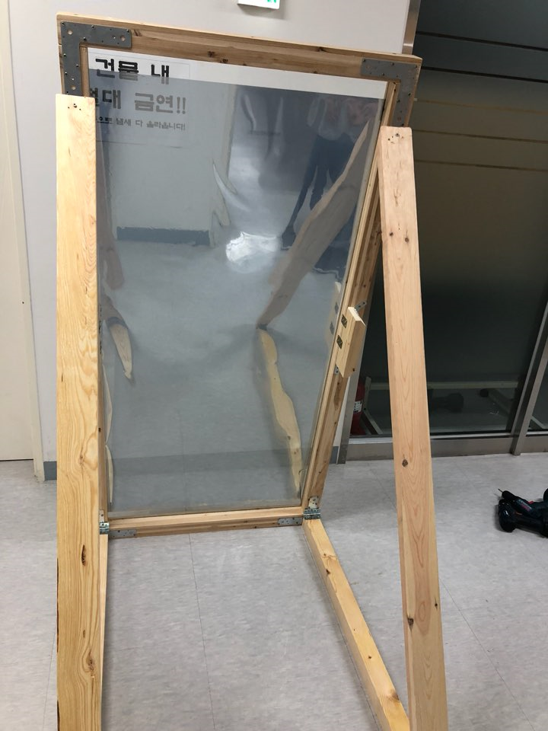
연구/개발 내용
스마트 미러
완성된 미러 전면부 모습이다.
티비를 걸 지지대를 조립한다.
지지대까지 조립한다.

Slide 11
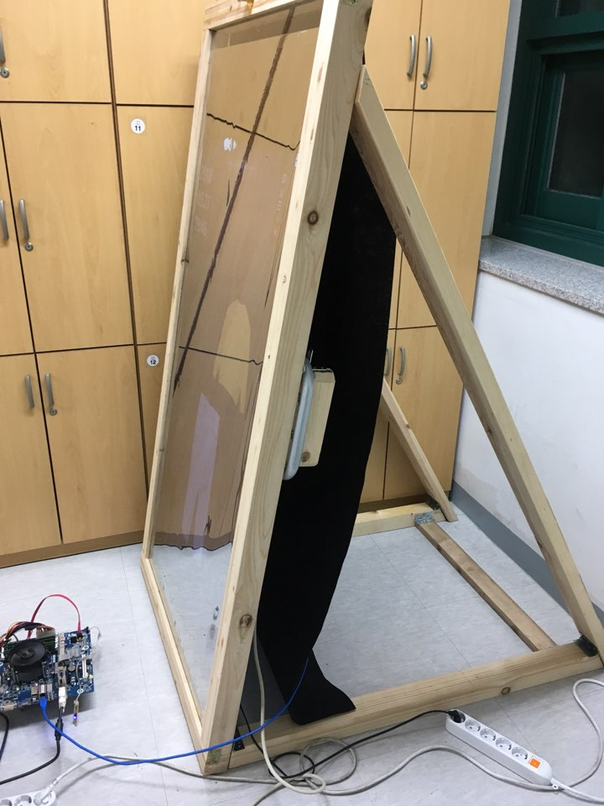
연구/개발 내용
스마트 미러
TV를 미러에 부착한다.
완성

Slide 12
연구/개발 내용
스마트 미러
# 웹앱
스마트 미러는 터치스크린에서 옷의 리스트 중 하나를 선택할 시에 그것의 정보를 전송받아 디스플레이에 실시간으로 띄어 보여줄 수 있어야한다.
개발상세
PHP를 사용하여 미러 위에 보여줄 Front-END를 구상하고 구현. (시간과 사용자가 선택한 옷의 모습을 보여줌)
DB Connection을 사용하여 DB에서 필요한 정보 (실시간으로 계산되어 지는 좌표값과 사용자가 선택한 옷의 정보)를 전달 받는다.
전달 받은 좌표값에 따라 옷을 띄울 수 있도록 구현.

Slide 13
연구/개발 내용
옷 추천 알고리즘
설명 : 사용자가 옷을 선택했을 때 Attribute-Value Matrix Algorithm을 통해 선택된 옷과 가장 어울리는 옷을 추천해 준다. 선택된 옷이 상의 일 때 보유중인 모든 하의의 속성 정보들을 Attribute-Value Matrix를 통해 점수를 책정하고 가장 점수가 높은 순서대로 사용자에게 추천한다. 보유중인 옷과 선택된 옷이 어울리는 정도가 일정 수준이 되지 않는다면 옷을 추천해 주지 않는다.
개발상세 :
터치스크린으로부터 선택되어진 옷의 정보를 받는다.
DB에 저장되어있는 옷의 정보를 한번에 받아온다.(DB커넥션을 최소화하기 위함)
선택되어진 옷이 상의인지 하의인지 판단하여 상의일때는 보유중인 하의를, 하의일때는 보유중인 상의를 리스트로 생성한다.
생성된 리스트에 존재하는 모든 옷들은 각각의 정보(색, 모양 등)를 가지고 Attribute-Value Matrix를 통해 점수를 책정한다.
점수가 책정된 옷들을 가장 높은 순서대로 정렬하여 일정 점수 이상의 옷들의 리스트를 반환한다

Slide 14
연구/개발 내용
서버 및 DB
설명 : 아마존 AWS를 사용하여 인스턴스를 생성하고 서버를 구축한다. 생성한 서버에 APM(Apache,PHP,MySQL)을 설치하고 환경을 설정함으로써 웹 서버를 구축한다. MySQL로 필요한 정보를 담을 DB를 구축하고 외부에서 접속이 가능하도록 설정한다.
개발상세 :
아마존 AWS 계정으로 접속하여 E2C를 통해 인스턴스를 생성한다.
인스턴스를 생성할때 만든 pem 보안키를 ppk 보안키로 변환한다
생성한 인스턴스를 탄력적 IP에 등록하여 IP를 고정시킨다.
PuTTY를 사용하여 ppk를 통해 고정 IP에 접속한다.
PuTTY를 통해 접속된 서버에 APM을 설치하여 웹서버로 만든다.
MySQL로 VT라는 이름의 DB를 생성하고 옷의 정보를 담을 Clothes_Info, 현재 미러에 보여지는 옷의 좌표를 담는 Coordinate 의 table을 생성
외부에서 DB에 접속할 수 있도록 권한적용

Slide 15
연구/개발 내용
터치스크린
설명 : 터치스크린은 해당 제품에 대한 설명과 사용방법에 대해 안내해줘야한다. 또한, 옷의 리스트들을 띄워 사용자가 선택한 옷에 대한 정보를 스마트미러에 전송시켜야 한다.
개발상세
사용자가 터치스크린을 터치하면 제품 설명과 사용자 기록, 사용법 들을 보여주는 메인 화면을 보여주도록 한다. 이를 위해 DB에 접속하여 사용자의 최근 기록을 가져온다.
사용자가 실행하기를 원하는 DB connection으로 옷의 리스트와 정보를 가져와서 보여준다.
사용자가 옷을 확인하고 가상으로 입어보기를 원하면 현재 선택한 옷을 보여주는 페이지로 넘어가고 그 페이지는 해당 옷에 대한 코디를 추천해주는 것을 작동 시키고 모든 정보를 스마트 미러에 전송한다.
사용자가 해당 옷을 실제로 입기를 선택하면 그 정보를 DB에 보내고 다시 main 화면으로 돌아온다.

Slide 16
연구/개발 내용
카메라(스마트미러)
수행 내용 : 사람이 카메라의 범위에 들어왔을 때 상체와 하체의 좌표를 알아내고 DB에 저장한다.
세부 목표: 카메라는 다른 프로그램이 돌아감과 상관없이 지속적으로 영상을 입력받아야 한다.
Threading을 이용하여 지속적으로 영상을 받아온다.
세부 목표: 영상에서 상체와 하체가 어디에 위치하는지 알아낸다.
Haarcascade classifier를 이용해서 탐색된 상체, 하체의 x, y ,width, height 좌표를 알아낸다.
세부 목표: 알아낸 좌표값을 실시간으로 DB에 저장한다.
파일에 쓸 때 기본 파일 라이브러리를 사용하기보단 빠르게 생성되는 정보를 빠르게 남기기 위해서 Python logging module을 이용했다.
파일에 쓰여진 정보중에서 가장 최근의 5개 기록을 ‘tail’ 명령어를 통해서 가져온 뒤 빈 값을 가진다면 무시하고 값이 잘 들어가 있다면 그 값을 DB에 업데이트한다.

Slide 17
연구/개발 내용
카메라(행거)
설명 : 라즈베리파이 카메라를 이용하여 옷을 촬영하고, OpenCV를 통해 옷의 배경을 제거한 후, 그 이미지를 웹서버에 저장한다. Google Vision API를 이용하여 이미지 분석을 한 뒤, 분석 결과를 DB에 저장한다.
개발상세 :
라즈베리파이에 라즈베리파이 카메라를 연동시킨다.
라즈베리파이 카메라로 옷을 촬영한다.
촬영한 옷 이미지를 OpenCV로 배경을 제거한다.
배경이 제거된 이미지를 웹서버에 저장한다.
배경이 제거된 이미지를 Google Vision API로 분석하고, 분석한 결과를 table column에 맞춰 정렬한다.
웹서버 저장 경로와 정렬된 분석 결과를 DB에 전송한다.

Slide 18
시스템 기능 및 구조 설계도
스마트미러
사용자는 스마트 미러에 장착된 라즈베리파이와 연동된 터치스크린으로 미러와 행거를 조작할 수 있다.
미러조작 인터페이스는 자신이 가지고 있는 옷 리스트를 보여준다.
인터페이스에서 선택한 옷을 거울 상에서 입어볼 수 있도록 보여준다.
사용자는 미러 조작 인터페이스에서 해당 제품의 설명과 사용법,최근 기록을 확인할 수 있다.
사용자의 신장과 위치에 맞춰 선택한 옷을 거울 상에 보여준다.
영상처리
openCV 라이브러리를 사용하여 옷의 이미지에서 배경을 제거한다.
실시간으로 행거에 걸리는 옷들을 영상처리하여 옷 리스트 데이타베이스를 업데이트한다.
Google Vision API를 사용하여 들어온 옷 이미지가 어떤 옷인지 분석한다.

Slide 19
시스템 기능 및 구조 설계도
옷 추천 알고리즘
사용자가 터치스크린에서 선택한 옷이 상의 또는 하의인지 판단한다.
DB로 부터 옷의 정보를 모두 받아와 상반된 옷(상의면 하의, 하의면 상의)의 리스트를 만들어 점수를 책정한다.
점수가 책정된 리스트를 점수가 높은순으로 정렬하고 일정 점수 이상만 리턴해준다.

Slide 20
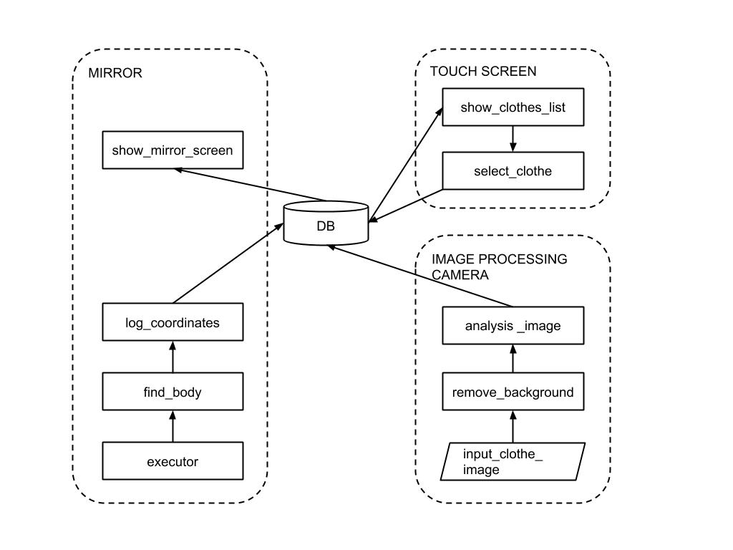
시스템 기능 및 구조 설계도
스마트미러와 터치스크린간의 통신을 DB를 통해 하고있다. 이러한 아키텍처를 선택한 판단 근거는 터치스크린에서 Request를 보낼때 여러번에 걸쳐 보내야 하고 구현에 있어 어려움이 있어 이와같은 아키텍처를 선택하게 되었다.

Slide 21
활용/개발된 기술
Attribute-Value Algorithm : 속성 값 테이블을 통하여 각 옷이 가지고 있는 속성 값에 따른 점수를 계산한다. 계산된 결과를 통해 어떤 옷이 해당 옷과 가장 잘 어울리는지 판단이 가능하다.
Flask : 컴포넌트간에 신호를 주고 받기 위해서 구축하였다.
OpenCV
Haarcascade classifier: 미러측에서 사람이 화면에 잡혔을 때 인식하여 상체와 하체의 좌표값을 알아내는 데에 사용하였다.
옷을 촬영하고, 이미지에서 옷을 제외한 배경을 제거하는데 사용하였다.
Google Vision API : 배경이 제거된 옷 이미지를 분석하는데 사용하였다.

Slide 22
결과물
스마트미러
현재 날짜를 보여준다.
옷 리스트를 보여준다.
입어보고 싶은 옷을 선택하면 거울 상에서 입어볼수 있게 사용자의 신체 사이즈에 맞추어 보여준다.

Slide 23
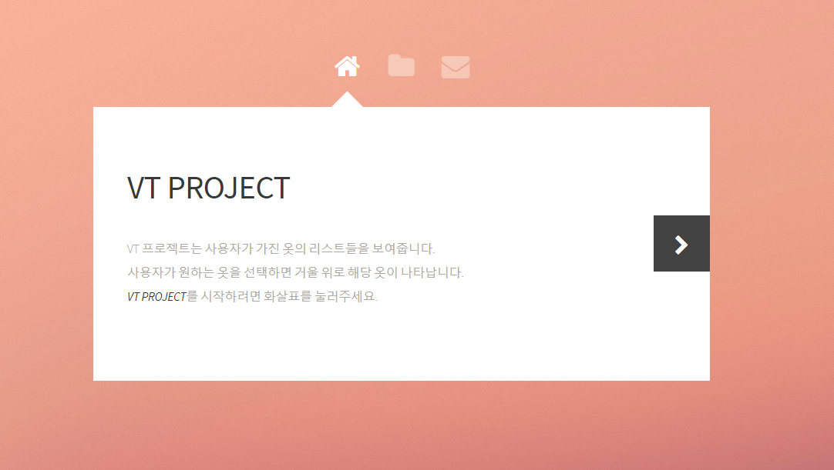
결과물
터치스크린
옷 리스트 보기 버튼으로 스마트 미러에 옷 리스트를 띄운다.
메인 화면에서 제품에 대한 설명과 사용법,최근 기록을 보여준다.
리스트 중에서 입어볼 옷을 선택하면 해당 옷이 확대되고 옷의 정보를 보여준다.
선택된 옷과 어울리는 옷들의 목록을 보여준다.

Slide 24
결과물
스마트미러 카메라
거울 앞에 서있는 사용자를 영상처리하여, 거울에 얼마정도의 사이즈로 비춰지는지를 측정한다.

Slide 25
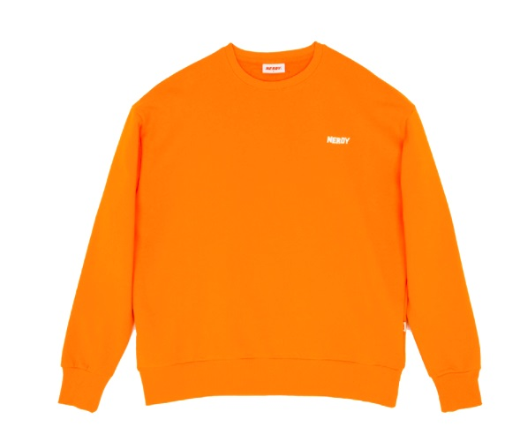
결과물
행거 카메라
옷이 걸렸을 때 새로운 옷인지 원래 있던 옷인지 판단하여, 해당 옷을 영상처리하여 배경을 제거한 이미지를 만든다.
이미지를 분석하여 각종 정보를 도출해낸다.

Slide 26
기대효과 및 활용방안
기대효과
내게 있는 옷을 단순히 촬영하는 것만으로 옷을 분석하여 다양한 정보를 쉽게 접근할 수 있다. 터치스크린을 사용해 단순히 누르는 동작 하나로 수많은 옷들을 매치해 볼 수 있어 코디하는 시간이 단축된다. 옷 추천을 통해 깊게 고민하지 않고 상,하의 모두 잘 어울리는 옷을 선택할 수 있다. 또한, 스마트 미러를 통해 내 모습 위로 내가 가진 옷을 띄어 볼 수 있어 직접 옷을 가져와서 대보지 않아도 된다.

Slide 27
기대효과 및 활용방안
활용방안
서울에 있는 옷가게처럼 좁지만 옷이 행거에 많이 걸려있어야하는 경우, 지방에 위치한 창고에 많은 옷들을 행거에 걸어 두고 실제로 서울에 있는 가게에는 옷을 접어서 판매할 수 있도록 옷을 가지고 있되 스마트 미러를 통해 창고에 있는 옷들을 실제로 서울의 옷가게에서 매치해 볼 수 있다.
쇼핑몰에 올라와있는 옷을 스마트미러를 활용하여 거울의 내 모습 위에 매치해보고 구매를 결정할 수 있다.
활용범위를 스마트 미러가 있는 공간에만 국한하지않고 외부에서도 활용할 수 있다. 외부에서 옷을 구매하려고 할때 내가 가진 옷과 비슷한 옷이 있는지 또는 구매하고자하는 옷과 매치할 만한 옷이 있는지 확인하고자 할 때, 스마트폰으로 스마트 미러와 연결된 터치스크린을 대신하여 내가 가진 옷의 리스트를 확인할 수 있다.

Slide 28
감사합니다

